Slide 1
Областной конкурс
«Учитель года 2018»

Slide 2
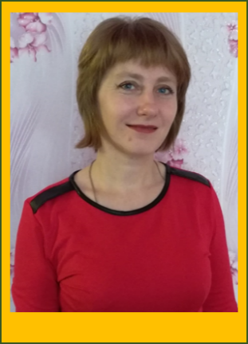
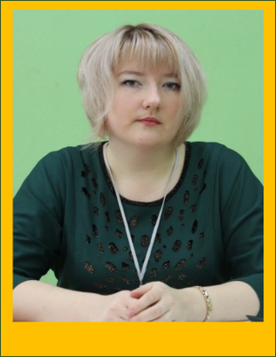
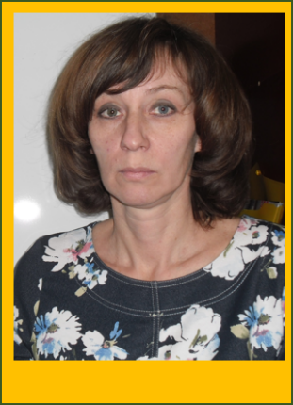
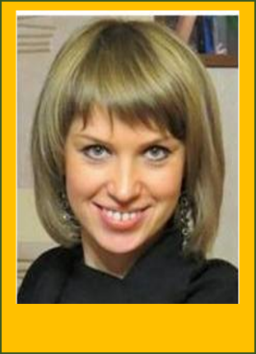
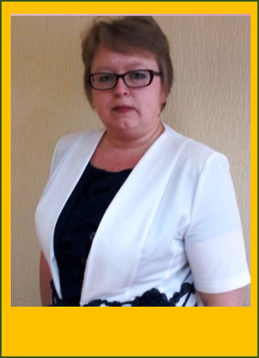
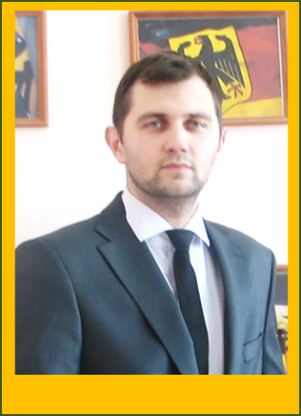
Победители областного конкурса «Учитель года 2017»
Смирнова Лариса Владимировна,
учитель географии,
МОУ СОШ № 13 им. Р.А. Наумова городского округа город Буй
Моденова Наталья Игоревна,
воспитатель, МОУ Челсменская ООШ Галичского района ​
Соколова Ирина Борисовна,
преподаватель, ОГБПОУ "Волгореченский промышленный техникум"
Дорофеева Анна Александровна,
педагог дополнительного образования,
МБДОУ ДО города Костромы Детско-юношеский центр «АРС»​​
Румянцева Лариса Юрьевна,
заведующий районным методическим кабинетом, управление образованием администрации Буйского муниципального района​​
Исайчев Алексей Олегович,
преподаватель,
ОГБПОУ «Шарьинский политехнический техникум»​​

Slide 3
«Учитель года 2018». Номинации конкурса
Учитель
Воспитатель
Педагог дополнительного образования
Мастер производственного обучения и преподаватель профессиональной образовательной организации
Педагог-психолог, учитель-логопед, учитель-дефектолог
Педагог-библиотекарь

Slide 4
Номинации конкурса
Наличие (на момент представления заявки) непрерывного стажа работы в соответствующей должности не менее 3 лет
В номинации «Воспитатель» «Педагог дошкольного образования»:
замещение по основному месту работы должности «Воспитатель», «Музыкальный руководитель», «Инструктор по физической культуре»
В номинации «Педагог дополнительного образования»:
замещение по основному месту работы должности «Педагог дополнительного образования», «Преподаватель», «Тренер-преподаватель» школы искусств, музыкальной школы, спортивной школы (образовательной организации).
В номинации «Педагог-библиотекарь»:
библиотекари (заведующие, педагоги-библиотекари, библиотекари) муниципальных и государственных общеобразовательных учреждений.
К участию во всех этапах конкурса не допускаются представители иных категорий педагогических работников, а также руководители и заместители руководителей образовательных организаций, и их структурных подразделений, являющихся педагогами общего, дошкольного, профессионального, дополнительного образования, библиотекарями путем совмещения должностей

Slide 5
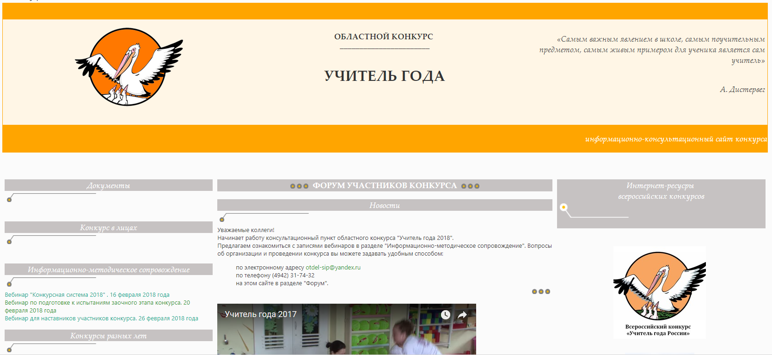
Веб-ресурс конкурса
http://www.eduportal44.ru/koiro/SitePages/%D0%9A%D0%BE%D0%BD%D0%BA%D1%83%D1%80%D1%81%20%D0%A3%D1%87%D0%B8%D1%82%D0%B5%D0%BB%D1%8C%20%D0%B3%D0%BE%D0%B4%D0%B0.aspx
Сайт КОИРО  Деятельность института  Проведение мероприятий  Учитель года

Slide 6
Хронология мероприятий конкурса
Подготовка к конкурсу
Заочный этап
Очный этап
14
03
15
03
19
03
21
03
12
04
18
04
19
04
20
04
Ведение личного сайта/ блога/ страницы
Прием конкурсных материалов
Экспертиза материалов общественными экспертами
Проведение методических семинаров,
открытых занятий
Проведение испытания «Педагогический совет»
орг. день, открытие очного этапа конкурса
Эссе
Оценка конкурсных заданий профессиональными экспертами
Торжественное закрытие конкурса
Заполнение регистрационной формы на веб-узле конкурса
Формирование рейтинга участников

Slide 7
Регистрация на конкурс
Электронная регистрация
будет открыта для участников с 11.00 час. 1 марта до 9.00 час. 14 марта 2018 г. на веб-узле конкурса Конкурсанты заполняют информационную карту
Прием документов
14 марта с 10.00 час. до 16.00 час. и 15 марта 2018 года с 10.00 час. до 12.00 час. в ОГБОУ ДПО «Костромской областной институт развития образования» (ул. Ивана Сусанина, д. 52, каб. 17) по графику

Slide 8
Перечень заявительных документов Орган, осуществляющий управление в сфере образования
Выписка из протокола заседания муниципального организационного комитета Конкурса или муниципального органа, осуществляющего управление в сфере образования (для государственных образовательных организаций - выписку из протокола органа государственно-общественного управления образовательной организации) о выдвижении кандидатуры на участие в областном этапе конкурса
Представление муниципального органа, осуществляющего управление в сфере образования (для государственных образовательных организаций – регионального органа управления образования) с описанием общественно значимых действий участника в течение прошлого учебного года
Заявление участника (по форме), цветной фотопортрет 6х4, жанровая фотография в электронном виде
Информационная карта участника в электронном и печатном виде (по форме)
Ксерокопия трудовой книжки
Справка об итогах муниципального этапа конкурса «Учитель года 2018»
Notes:
Перечень

Slide 9
Перечень заявительных документов Профессиональная образовательная организация
Выписка из протокола заседания педагогического совета о выдвижении кандидатуры на участие в региональном этапе конкурса
Заявление участника (по форме), цветной фотопортрет 6х4, жанровая фотография в электронном виде
Информационная карта участника в электронном и печатном виде (по форме)
Представление руководителя профессиональной образовательной организации с описанием общественно значимых действий участника в течение прошедшего учебного года
Ксерокопия трудовой книжки

Slide 10
Прием документов
14 марта |  | 15 марта
г. Кострома Костромской р-н г. Волгореченск г.Нерехта, Нерехтский р-н г.Галич Галичский р-н г. Буй Буйский р-н Межевской р-н г.Нея, Нейский р-н | Красносельский р-н Островский р-н Судиславский р-н Сусанинский р-н Солигаличский р-н Чухломский р-н Парфеньевский р-н Антроповский р-н Кологривский р-н Макарьевский р-н Кадыйский р-н | г. Шарья Шарьинский р-н г. Мантурово Матуровский р-н Октябрьский р-н Вохомский р-н Павинский р-н Поназыревский р-н Пыщугский р-н

Slide 11
Рекомендации к представлению заявительных материалов
зарегистрироваться до 9.00 14 марта 2018 года;
нет необходимости оформлять документы в дорогие папки, распределять каждый лист заявительной документации в отдельные файлы;
знать не только прямую ссылку на Интернет-ресурс, но и путь, как его можно найти;
диск с электронной версией заявки подписать;
иметь в виду, что фотография, которую представляет конкурсант, будет размещена на сайте конкурса.

Slide 12
Структура конкурсных испытаний
Заочный этап «Методическое портфолио»
КОИРО
Интернет-ресурс,
до 14 марта
Эссе «Я-педагог», 15 марта
I очный этап «Педагог-профи»
Образовательные организации города Буя
II очный этап «Педагог-лидер»
Организация города Костромы
Методический семинар,
19 апреля
Педагогический совет,
20 апреля
Учебное занятие,
19 апреля

Slide 13
Информационное и методическое сопровождение мероприятий конкурса
Дата | Мероприятие
16 февраля | Установочный вебинар для организаторов и участников конкурса
20 февраля | Вебинар для участников по подготовке Интернет-ресурса и Эссе
26 февраля | Вебинар для методистов (наставников), сопровождающих подготовку участника конкурса
15-16 марта | Семинар для участников конкурса
18 апреля | Организационный сбор участников очного этапа. Информационно-методические занятия
Notes:
???????????????

Slide 14
Командировочные расходы
Оплата проезда, проживания и питания конкурсанта осуществляется за счет командирующей стороны
Организационный взнос не собирается
Вопросы об организации и порядке проведения конкурса
Контактное лицо: Надежда Николаевна Комисарова, заведующий отделом сопровождения инновационных проектов ОГБОУ ДПО «Костромской областной институт развития образования»
по электронному адресу
otdel-sip@yandex.ru
по телефону (4942) 31-74-32
ответы публикуются на веб-узе конкурса

